Slide 2

Argumente zum Holzbau
- Ein Investor berichtet
Arguments for wood construction
- An investor reports
Arguments pour la construction en bois
- Un investisseur rapporte
Liselotte Eisenlohr| Dipl.-Ing. Architektin, Bauherrenvertreterin

Slide 3
Auf dem Weg zum CO₂-emissionsfreien Portfolio
CO₂-Emissionen des Portfolios
Vision Zero-Zero als langfristiges Ziel
Kein Ausstoss von CO₂ mit Geschäftstätigkeit (zero carbon)
Keine Energie aus nicht-erneuerbaren Energiequellen (zero non renewable energy)
Erfolgreiche Umsetzung in der Suurstoffi
CO₂ Ausstoss < 1 kg/m²
(Ø Schweiz: ca. 37 kg/m²)
> 6 000 m² PV/PVT installiert, Strom-produktion deckt mittelfristig ca. 60% des benötigten Betriebsstroms
Anergienetz und dynamischer Erdspeicher mit 400 Erdsonden
Umsetzung im restlichen Portfolio geplant
CO₂-Äquivalent (kg/m² Mietfläche) für Heizung- und Warmwasseraufbereitung;
ohne Mieterstrom und Allgemeinstrom
Portfolio Zug Estates
Ø Schweiz (Gebäudeparkmodell Schweiz, Referenzszenario)
Flächenaufteilung nach Energiequellen für Heizung und Warmwasseraufbereitung (2017)
Notes:
3

Slide 4
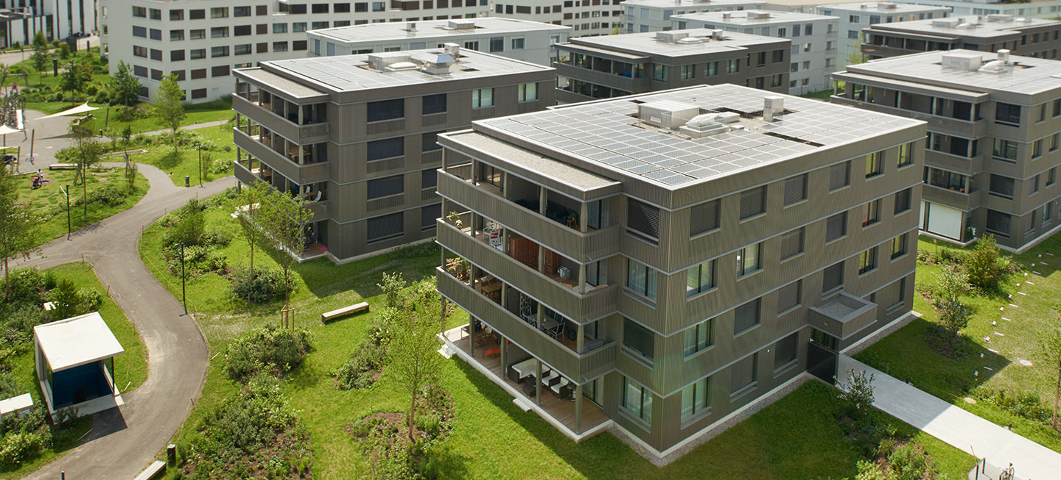
Nachhaltige Investitionen - Sustainable investments -Investissements durables
Lebenszyklusbetrachtung
Entwickler und Betreibe
Fokus auf direkt beeinflussbare Faktoren
Energieerzeugung
Architektur- und Städtebau
Aussenraum und Erschliessung
Nutzungsmix
Life cycle assessment
-Developer and operator
Focus on directly influenceable factors
-power generation
-Architecture and urban planning
-Outdoor space development
-mixed use
L'évaluation du cycle de vie
-Développeur et opérateur
Concentrez-vous sur des facteurs directement influençables la -production d'énergie
-Architecture et urbanisme
-Espace extérieur
-développement mixte

Slide 5
Wieso Holzbau bei Zug Estates? - Illustrationen anhand konkreter Beispiele:
Why wood construction at Zug Estates? Illustrations based on concrete examples
Pourquoi la construction bois chez Zug Estates? – Illustrations basées sur des exemples concrets:
1) Hotel City Garden
2) Suurstoffi 22 / Bürogebäude
3) Suurstoffi Baufeld 1 / Bildungs- und Bürogebäude

Slide 6
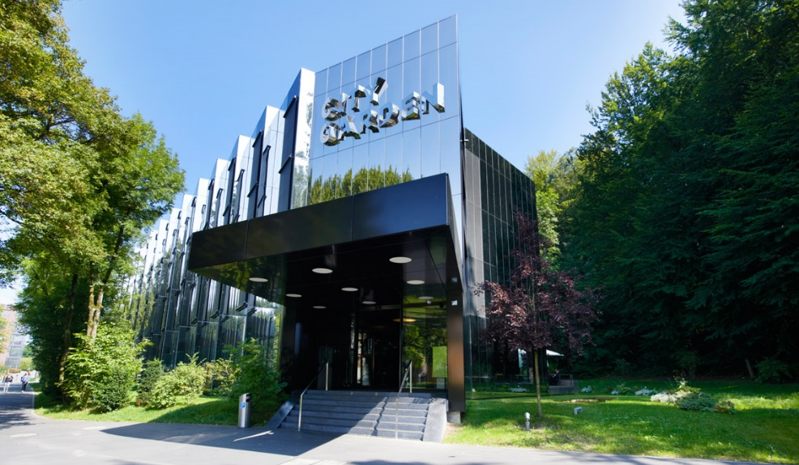
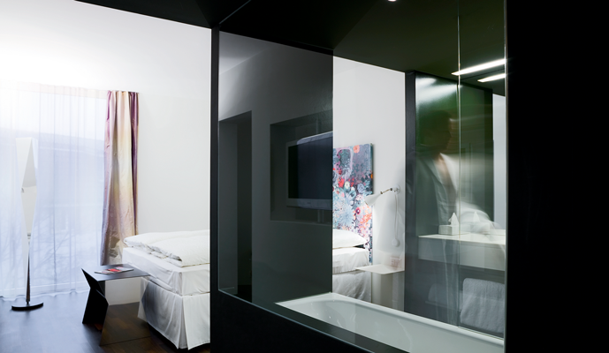
Hotel City Garden - Zug
EIN HOTEL IN 40 WOCHEN
Erstellt in Holzbauweise, umhüllt von polierten Chromstahlplatten und realisiert in Rekordzeit. Das City Garden Hotel in Zug ist ein luxuriöses 4 Sterne Superiorhotel mit 82 Zimmern und Suiten sowie dem trendigen Restaurant CU mit Bar, Lounge und Terrasse – ideal für Geschäftsleute, Ferienreisende und Einheimische. Der Viergeschosser setzt Zeichen in Sachen Effizienz; er wurde in nur 40 Wochen errichtet.
A HOTEL IN 40 WEEKS
Made in wood construction, encased in polished chrome steel plates and realized in record time. The City Garden Hotel in Zug is a luxurious 4 star superior hotel with 82 rooms and suites as well as the trendy restaurant CU with bar, lounge and terrace - ideal for business people, holidaymakers and locals alike. The four-storey sets standards in terms of efficiency; it was built in just 40 weeks.
UN HOTEL EN 40 SEMAINES
Fabriqué en bois, recouvert de tôles d'acier chromées polies et réalisé en un temps record. Le City Garden Hôtel à Zug est un luxueux hôtel 4 étoiles supérieur avec 82 chambres et suites, ainsi que le restaurant branché CU avec bar, salon et terrasse - idéal pour les hommes d'affaires, les vacanciers et les habitants. Les quatre étages établissent des normes en matière d’efficacité; il a été construit en 40 semaines

Slide 7
Hotel City Garden - Zug

Slide 8
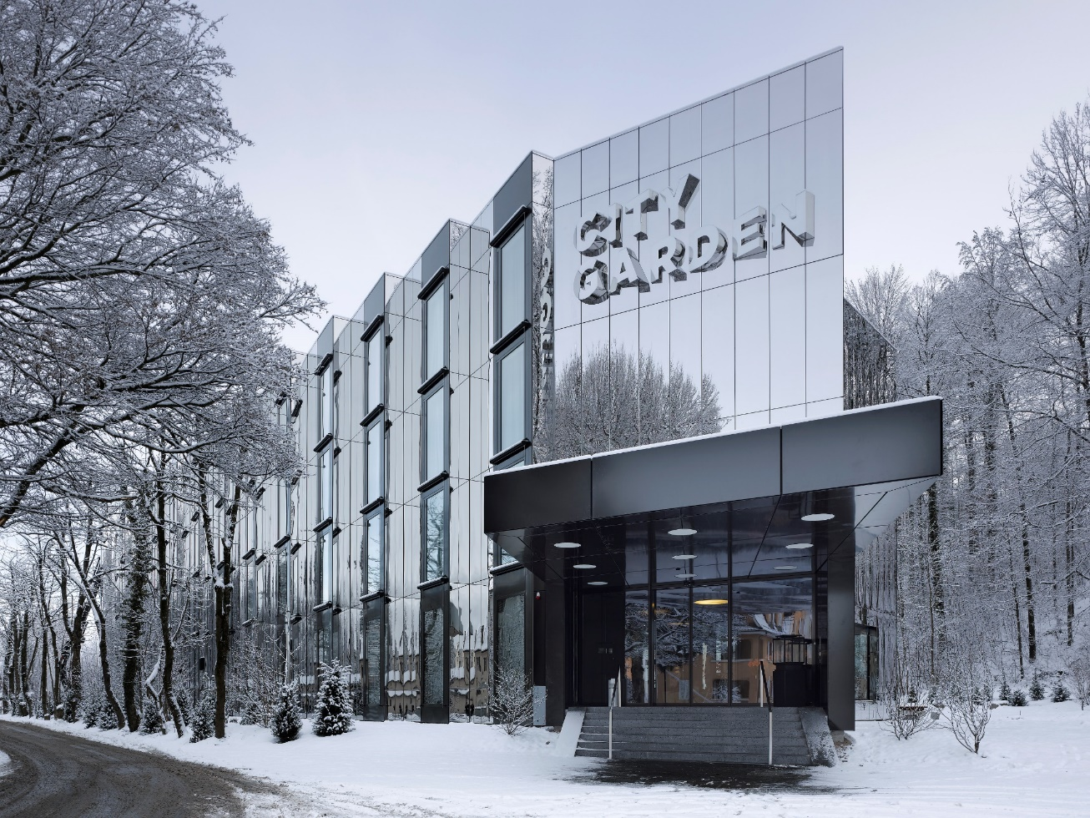
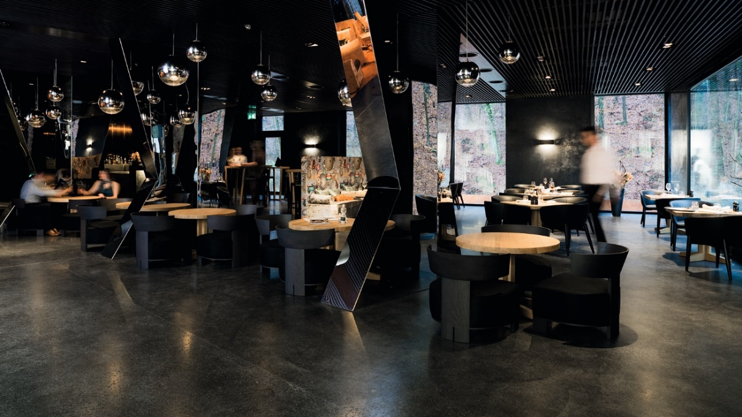
Hotel City Garden - Zug
Realisierungsdauer
Time of realisation / Délai de réalisation
10 Monate / months / mois
Baustart / start of construction/ début de réalisation 2/2009
Offizielle Eröffnung/ official opening / Ouverture officielle 1/2010
Verbautes Holz / built-up wood / bois
745 m3
Vorgefertigte Holzelemente / prefabricated wooden elements / éléments des bois préfabriqués
1’147
Geschosse / storeys / étages 4
Raumprogramm / Concept of the building / programme spatial
82 Hotelzimmer / Suiten, Rezeption, Lobby, Bar, Restaurant , Küche , Nebenräume, Parkplatze
82 hotel rooms / suites, reception, lobby, bar, restaurant, kitchen, adjoining rooms, parking
82 chambres d'hôtel / suites, réception, hall, bar, restaurant, cuisine, chambres adjacentes, parking
Gesamtprojektsumme / total costs / montant total: CHF 22 Mio.
.

Slide 9
Hotel City Garden - Zug
Chancen:
Wesentlich verkürzte Bauzeit
Optimierung der Rendite
Günstigere Rückbaukosten im Vergleich zur Massivbauweise
Risiken:
Prozessrisiko
  Behörden-Genehmigungsprozess
  Baulogistik
Brandschutz
Chance:
Significantly shorter construction time
optimization of the return
compared to the solid construction, the costs for dismantling are cheaper
Risks:
Process risk
Authorities – approval process
Construction logistics
Fire protection
Possibilités:
Temps de construction considérablement réduit Optimisation du retour Des coûts de démantèlement moins chers par rapport à une construction solide
Risques:
risque de processus Autorités - processus d'approbation
Logistique de construction protection contre les incendies

Slide 10
Hotel City Garden - Zug
Fazit:
Terminplan konnte eingehalten werden
verbesserte Rendite (bedingt durch beschränkte Betriebsdauer auf min. 12 Jahre / kurze Amortisationsdauer)
Im Vergleich zum Massivbau keine wesentlich höhere Erstellungskosten
Hotel wird nicht als temporärer Bau wahrgenommen, sondern hochwertig solide (keine qualitativen Einbussen)
Conclusion:
The schedule was met
An improved return (due to a limited service life of at least 12 years / short amortisation period)
Compared to massive construction no significantly higher construction costs
The hotel is not perceived as a temporary building, but as high-quality and solid (no loss of quality)
Conclusion:
Le calendrier a été respecté
Rendement amélioré (en raison d'une durée de vie limitée à au moins 12 ans / courte période d'amortissement)
Comparé à la construction massive, pas de coûts de construction significativement plus élevés
L'hôtel n'est pas perçu comme un bâtiment temporaire, mais de haute qualité et solide (pas de pertes qualitatives)

Slide 11
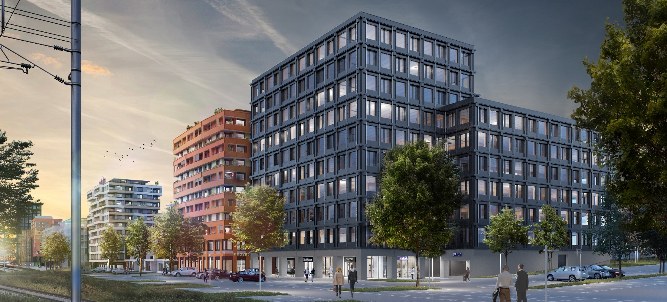
Suurstoffi 22 / 1. Holzhochhaus in der Schweiz
Suurstoffi Construction field 1 / education an office building
Suurstoffi 22 - 1ère tour en bois de Suisse
Erstes Holzhochhaus der schweiz
Das Gebäude ist in einer Holz-Betonverbundkonstruktion geplant. Dies erlaubt eine 4-6 Monate verkürzte Bauzeit, da die einzelnen Elemente im Werk inkl. Heizung- Kühl- und Lüftungskomponenten vorproduziert werden. Diese Form der Vorfabrikation erfordert eine konsequente Planung, die mit BIM (Building Information Modeling) umgesetzt wird.
The building is planned in a wood – concrete composite construction. This allows a 4 – 6 months shorter construction time, as the individual elements are pre-produced in the factory, including heating, cooling an ventilation components.
This form of prefabrication requires consistent planning, which is implemented in this project with BIM (Building Information Modeling)
Le bâtiment est conçu dans une construction composite bois-béton. Cela permet un temps de construction plus court de 4 à 6 mois car les éléments individuels de l'usine sont pré-produits, y compris les composants de chauffage, de refroidissement et de ventilation. Cette forme de préfabrication nécessite une planification cohérente, qui est mise en œuvre dans ce projet avec BIM (Building Information

Slide 12
Suurstoffi 22 / 1. Holzhochhaus in der Schweiz
Suurstoffi Construction field 1 / education an office building
Suurstoffi 22 - 1ère tour en bois de Suisse

Slide 13
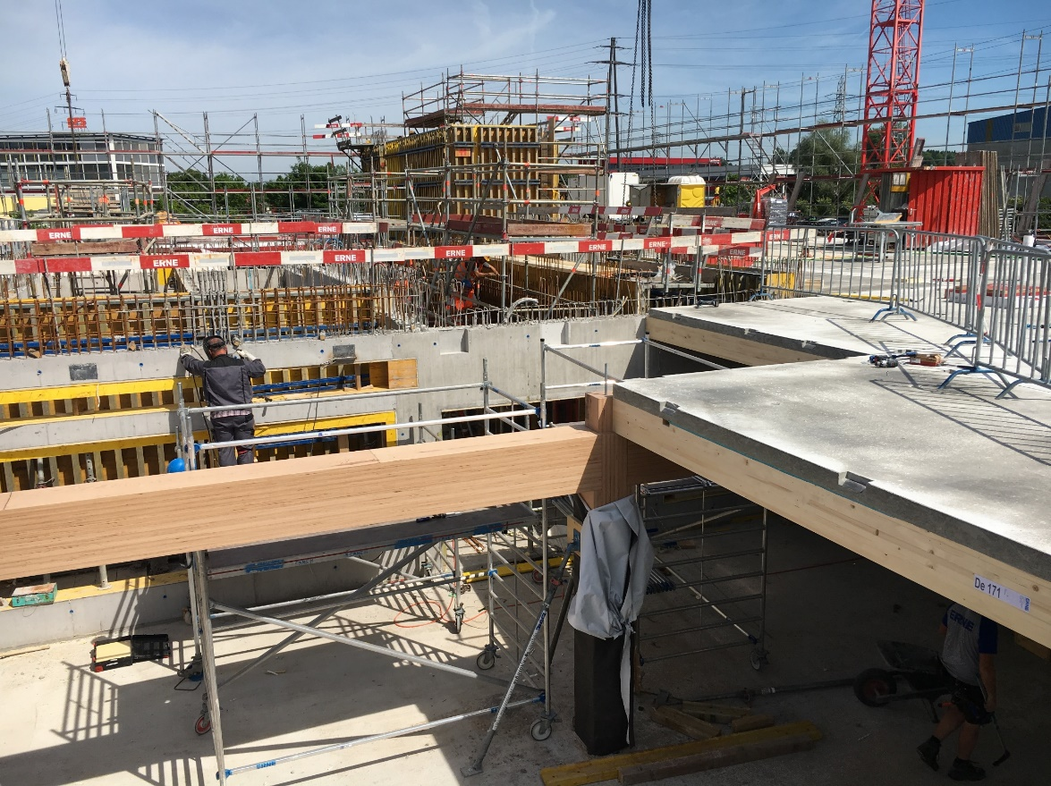
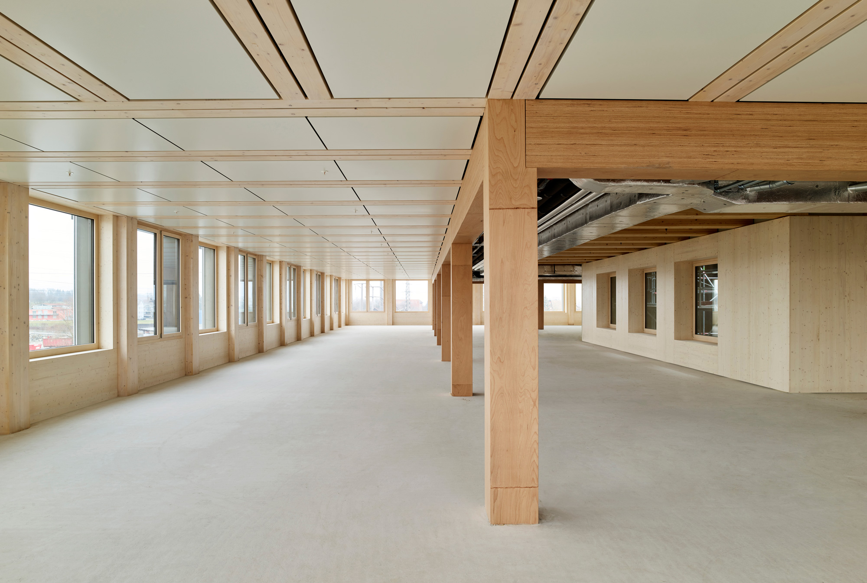
Suurstoffi 22 / 1. Holzhochhaus in der Schweiz
Suurstoffi Construction field 1 / education an office building
Suurstoffi 22 - 1ère tour en bois de Suisse
Realisierungsdauer
Time of realisation / Délai de réalisation
22 Monate / months / mois
Baustart / start of construction/ début de réalisation 8/2016
Bezug Mieter / handover to tenants / locataire de référence 6/2018
Verbautes Holz / built-up wood / bois
1’500 m3
Vorgefertigte Holzelemente / prefabricated wooden elements / éléments des bois préfabriqués
1’070
Geschosse / storeys / étages
(Höhe / height / hauteur 36 m)
$ 10
Raumprogramm / Concept of the building / programme spatial
Bürofläche / office space / zone bureau
11’900 m2
Autoeinstellplätze / parking places / parking
91
Gesamtprojektsumme / total costs / montant total: CHF 55 Mio.
.

Slide 14
Suurstoffi 22 / 1. Holzhochhaus in der Schweiz
Suurstoffi Construction field 1 / education an office building
Suurstoffi 22 - 1ère tour en bois de Suisse
Chancen:
Verkürzte Bauzeit
  Rechtzeitige Bereitstellung der Flächen
Ökologiebonus für umweltbewusste Firmen
Höhere Qualität durch BIM
Mehr Raumhöhe durch geringere Deckenkonstruktionsdicke
Durch Holzbauweise geringeres Eigengewicht hilft bei schwierigem Baugrund
Chance:
The construction time was shortened by about 4 months.
The space could be provided to tenants in good time.
Ecological bonus for environmentally conscious companies.
Higher quality with BIM
More room height due to lower ceiling thickness
Lower dead weight due to the wood Construction – is helpful for us with the difficult ground conditions
possibilités:
Temps de construction raccourci -> Mise à disposition ponctuelle Bonus écologique pour les entreprises soucieuses de l'environnement Qualité supérieure grâce au BIM Plus grande hauteur de la pièce grâce à une épaisseur de plafond réduite

Slide 15
Suurstoffi 22 / 1. Holzhochhaus in der Schweiz
Suurstoffi Construction field 1 / education an office building
Suurstoffi 22 - 1ère tour en bois de Suisse
Risiken:
Brandschutzanforderungen für Hochhausbereich (neue VKF-Normen)
Planung und Anwendung mit BIM in gewissen Bereichen nur beschränkt entwickelt
Neue Zusammenarbeitsform durch BIM
Risks:
Fire safety requirements for the high-rise sector (new VKF standards)
Planning and application with BIM is limited in certain areas of collaboration
BIM requires a new form of cooperation.
risques:
Exigences de protection incendie dans le secteur de la construction (nouvelles normes VKF) La planification et l'application avec le BIM développé dans certaines zones sont limitées Nouvelle forme de coopération à travers le BIM

Slide 16
Suurstoffi 22 / 1. Holzhochhaus in der Schweiz
Suurstoffi Construction field 1 / education an office building
Suurstoffi 22 - 1ère tour en bois de Suisse
Fazit:
Terminplan kann nur mit der vorgesehenen Konstruktionsweise umgesetzt werden
Im Vergleich zum Massivbau keine höheren Erstellungskosten
Mietinteressenten fordern oft sehr kurze Realisierungszeiten von Vertragsunterzeichnung bis Bezug; dies ist nur mit einer optimalen Planung und Realisation möglich.
BIM und Lean Construction mit Vorfabrikation
Risiken:
Planung und Anwendung mit BIM in gewissen Bereichen nur beschränkt entwickelt
Neue Zusammenarbeitsform durch BIM
Brandschutzanforderungen für Hochhausbereich (neue VKF-Normen)
conclusion: La planification ne peut être mise en œuvre qu'avec la méthode de construction prévue Comparé à la construction solide, pas de coûts de construction plus élevés Les locataires potentiels exigent souvent des délais de réalisation très courts, de la signature du contrat à l'achat. Ceci n'est possible qu'avec une planification et une réalisation optimales. BIM et Lean Construction avec préfabrication

Slide 17
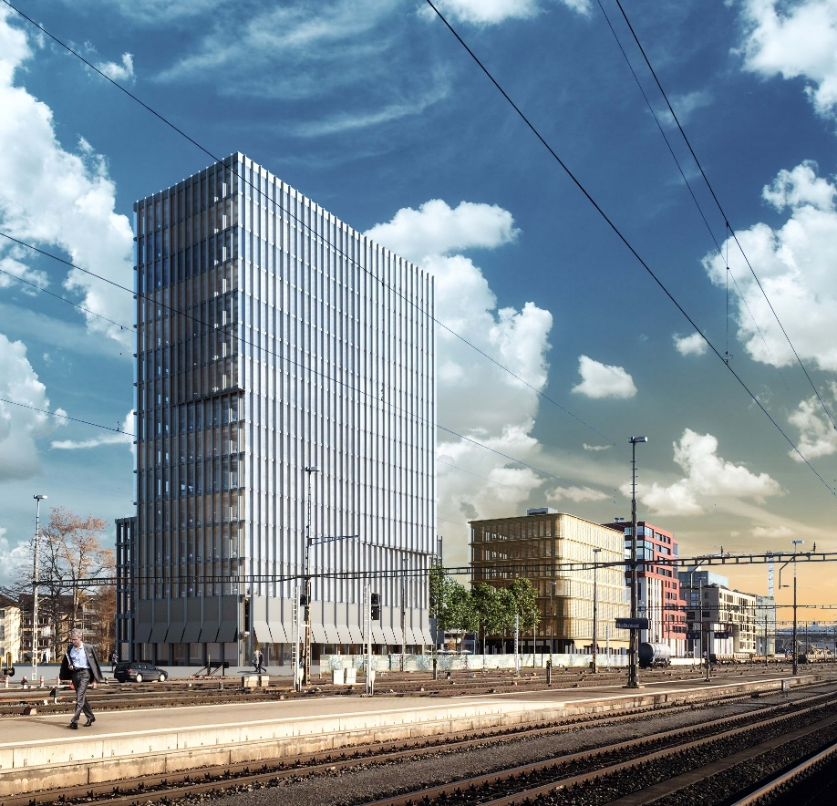
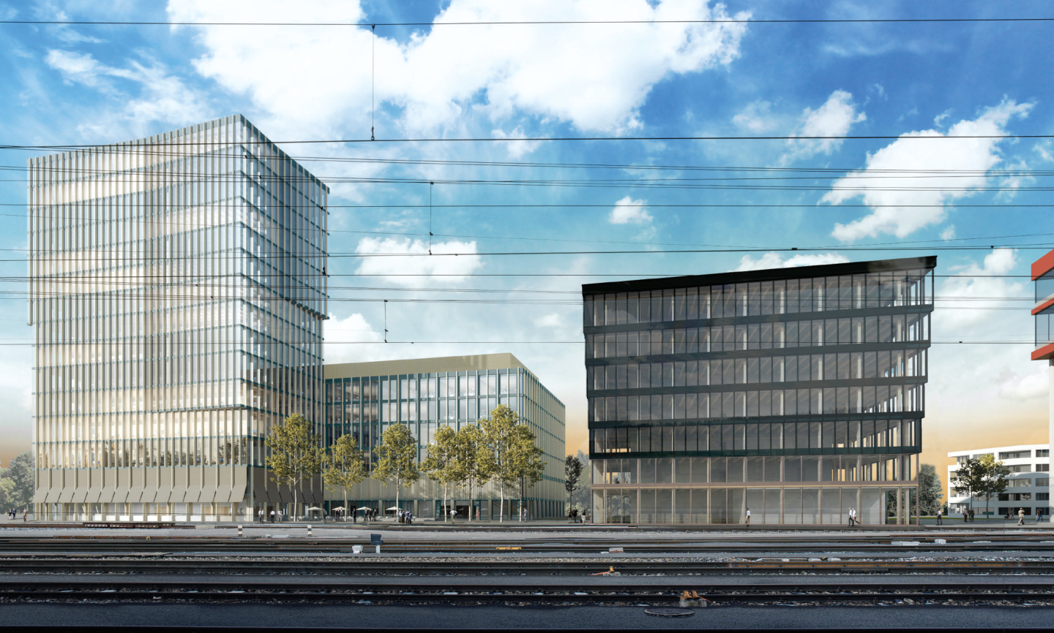
Suurstoffi Baufeld 1 / Bildungs- und Bürogebäude
Suurstoffi Construction field 1 / Education and Office Building
Suurstoffi chantier 1 / bâtiment d’enseignement et de bureaux
Aus dem Wettbewerb ging ein Siegerprojekt hervor, dass für das 15-geschossige Hochhaus und das 7-geschossige Bürohaus eine Holz-Hybridbauweise vorschlägt. Rund die Hälfte der Mietfläche ist für die Hochschule Luzern Departement Informatik und Wirtschaft vorgesehen und muss bis Sommer 2019 bereitstehen. Das Projekt wird mit BIM und Lean geplant und realisiert.
The competition resulted in a winning project, that proposed a wood hybrid construction for the 15-storey high-rise building an the 7-storey office building
About half of the rental space is for the University of Lucerne Department of Computer Science an Economies and must be available by Summer 2019. The Project is planned an realised with BIM and Lean
Le concours a abouti à un projet gagnant, qui propose une construction hybride bois pour l'immeuble de grande hauteur de 15 étages et l'immeuble de bureaux de 7 étages. Environ la moitié de la surface locative est destinée au département d'informatique et d'économie de l'université de Lucerne et doit être disponible à l'été 2019. Le projet est planifié et réalisé avec BIM et Lean

Slide 18
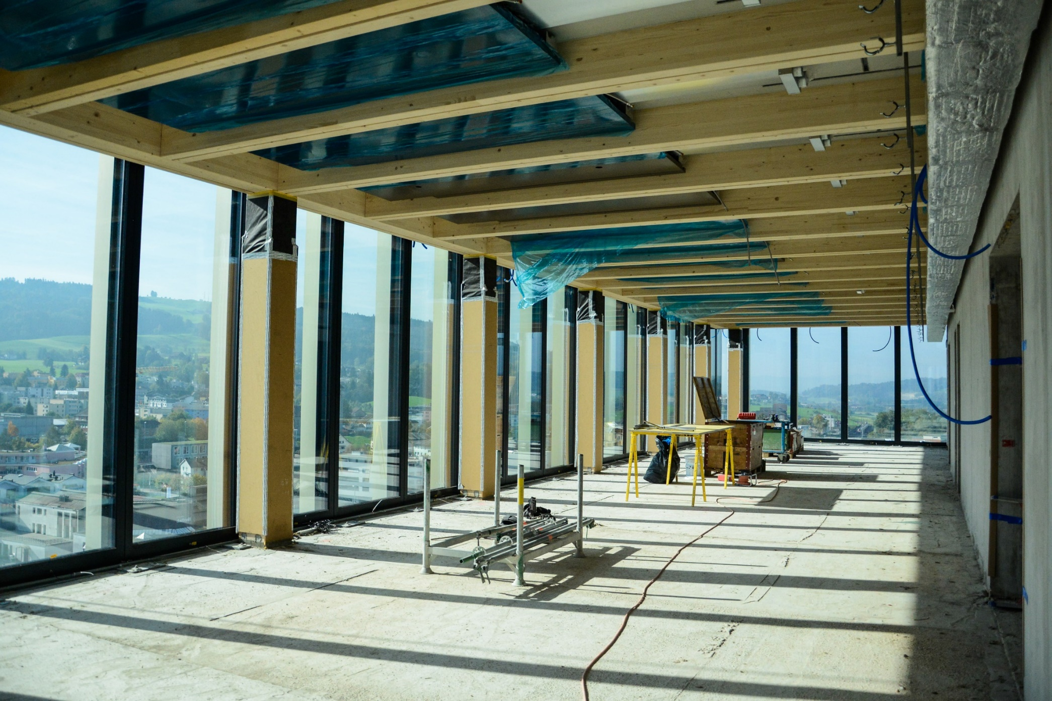
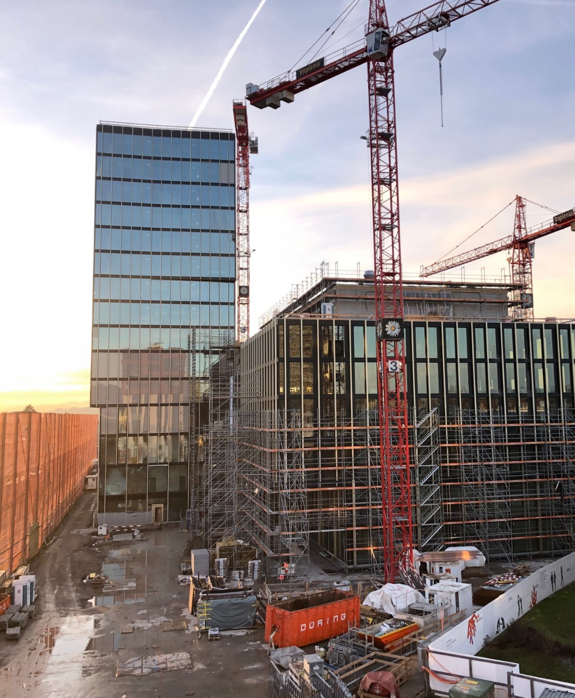
Suurstoffi Baufeld 1 / Bildungs- und Bürogebäude
Suurstoffi Construction field 1 / Education and Office Building
Suurstoffi chantier 1 / bâtiment d’enseignement et de bureaux

Slide 19
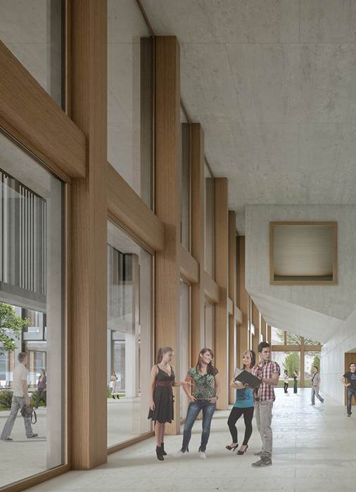
Suurstoffi Baufeld 1 / Bildungs- und Bürogebäude
Suurstoffi Construction field 1 / Education and Office Building
Suurstoffi chantier 1 / bâtiment d’enseignement et de bureaux
Realisierungsdauer
Time of realisation / Délai de réalisation 24 Monate / months / mois
Baustart / start of construction/ début de réalisation 7/2017
Bezug Mieter / handover to tenants / locataire de référence 8/2019
Verbautes Holz / built-up wood / bois
1’060 m3
Vorgefertigte Holzelemente / prefabricated wooden elements / éléments des bois préfabriqués
540
Geschosse / storeys / étages
(Höhe / height / hauteur Haus A 60m)
15
Raumprogramm / Concept of the building / programme spatial
Büro/Schulungsfläche / office/education space / zone bureau / école
29’500 m2
Autoeinstellplätze / parking places / parking
130
Gesamtprojektsumme / total costs / montant total: CHF 185 Mio.

Slide 20
Suurstoffi Baufeld 1 / Bildungs- und Bürogebäude
Suurstoffi Construction field 1 / Education and Office Building
Suurstoffi chantier 1 / bâtiment d’enseignement et de bureaux
Chancen:
Erster 60 m hoher Holzbau in der Schweiz
Fundation kann aufgrund kleinerem Eigengewicht reduziert werden
Höhere Vorfertigung reduziert Baustelleninstallationen
BIM 5D
Lean-Bauprozess
Chance:
1st 60 m high wooden building in Switzerland
Due to the smaller dead weight, the foundation could be reduced.
More prefabrication reduces construction site installations
BIM 5 D
Lean Construction Management
Suurstoffi chantier 1 / bâtiment d’enseignement et de bureaux possibilités: Première construction en bois de 60 m de hauteur en Suisse La base peut être réduite en raison de son poids réduit Une préfabrication plus élevée réduit les installations sur site BIM 5D Processus de construction Lean

Slide 21
Suurstoffi Baufeld 1 / Bildungs- und Bürogebäude
Suurstoffi Construction field 1 / Education and Office Building
Suurstoffi chantier 1 / bâtiment d’enseignement et de bureaux
Risiken:
Prozessrisiko
  Baulogistik
  Erfahrung bei Planern und Unternehmern fehlt
Brandschutz/Genehmigungsfähigkeit
Unterschiedliches Setzungsverhalten des Betonkerns zur Aussenwand mit den Holzstützen
Risks:
Risks:
Fire protection / approval ability
different settlement behaviour of the concrete core to the construction of the outer wall with the wooden supports
Process risk
Construction site logistics
too little experience of planners and entrepreneurs is missing
risques:
risque de processus Logistique de construction
Manque d'expérience avec les planificateurs et les entrepreneurs Protection incendie / capacité d'approbation Comportement de tassement différent du noyau en béton au mur extérieur avec les supports en bois

Slide 22
Suurstoffi Baufeld 1 / Bildungs- und Bürogebäude
Suurstoffi Construction field 1 / Education and Office Building
Suurstoffi chantier 1 / bâtiment d’enseignement et de bureaux
Fazit:
Klarer Entscheid von Beginn an zur Erstellung eines Holzhybridbaus für geeignete Gebäude kann die Stärken dieser Konstruktionsweise optimal nutzen.
Gebäude mit BIM und in ökologischer Bauweise erstellt, sollen dem zukünftigen Ankermieter (HSLU) ein gebürtiges Domizil bieten
Conclusion:
If a decision is made from the beginning for a construction in wood hybrid construction, the strengths for this construction can be used optimally for suitable buildings.
The buildings, constructed in ecological construction an in BIM, should offer our future anchor tenant (HSLU) a due domicile
Dès le début, la décision claire de créer une construction hybride en bois pour des bâtiments appropriés peut exploiter au mieux les avantages de cette méthode de construction. Les bâtiments avec BIM et construits de manière écologique doivent offrir au futur locataire d'ancrage (HSLU) un domicile valable.

Slide 23
Zusammenfassung / Summary / Résumé
Chancen:
kürzere Bauzeit
  Reduktion der Zinsen, frühere Mieteinnahmen
Hoher Detaillierungsgrad in der Planung
  höhere Kosten- und Terminsicherheit
  Höhere Qualität
    Vorfabrikation in der geschützten Halle
  Gewichtsreduktion
  bei schlechtem Baugrund tiefere Fundationskosten
Geringe Baufeuchte
  Besseres Raumklima, Reduktion der Bauzeit
Nutzflächengewinn
  Mehr nutzbare Fläche durch schlankere Konstruktion
Für BIM (Building Information Modeling) geeignet
Ressourcenschonend
  Holz als natürlich nachwachsender Rohstoff
  -Holz als Gestaltungsmittel
Chance:
Shorter –construction time
reduction of interest, previous rental income
High level of detail planning
higher security for costs and deadlines
higher quality
prefabrication in a sheltered hall
less weight
in case of poor ground , lower foundation costs
low room humidity
better room climate, reduction of construction time
Gain of usable space
more usable area due to the slimmer construction
suitable for BIM
Conserving resources
Wood is naturally renewable raw material
Wood as an element for design
Possibilités:
Temps de construction plus court
Réduction des intérêts, revenus locatifs antérieurs
Haut niveau de détail dans la planification
Sécurité des coûts et des horaires plus élevées
Qualité supérieure
Préfabrication dans des halles couvert
Perte de poids
Dans le cas d’un sol pauvre, réduction des coûts de fondation.
Faible humidité
Meilleur climat ambiant, réduction du temps de construction
Gain de surface au sol
Plus grande surface utilisable grâce a une construction plus fine.
Convient pour BIM (Building Information Modeling)
La conservation des ressources
Le bois en tant que ressource naturelle renouvelable
Le bois comme élément de design

Slide 24
Zusammenfassung / Summary / Résumé
Risiken:
- Prozessrisiko
  Entscheide müssen rechtzeitig getroffen werden (geringere Flexibilität)
  Baulogistik
- Brandschutz
- Höhere Anforderungen bezüglich Bauphysik (Schall/Dichtigkeit/Feuchtigkeit)
- Geringere flexible
Tragstruktur
(Spannweiten muss auf Holzbau abgestimmt sein)
Risks:
- Process risk
Decisions must be made in time (low flexibility)
Construction site logistics
- fire protection
- higher requirements in terms of building physics
- Less flexible support structure
(spans must be matched to wood construction)
Risques:
- Risque de Processus
La décisions doivent être prises à temps (faible flexibilité)
Logistique de construction
- Protection contre les incendies
- Des exigences plus élevées en termes des Physique du bâtiment.
- Structure de support flexible inférieure
(les portées doivent être adapter à la construction en bois)

Slide 25
Fazit / Conclusion / Conclusion
Holzbau kann einen Mehrwert für den Investor darstellen. Der Einsatz des Holzbaus muss bewusst und konsequent von Anfang an durchgeführt werden.
Um massgeblich und langfristig einen Einfluss auf die Wertentwicklung von Immobilien ausüben zu können, darf der Holzbau nicht isoliert, sondern muss im Kontext weiterer Nachhaltigkeitsthemen betrachtet werden. Dadurch gewinnt der Holzbau zusätzlich an Glaubwürdigkeit.
Wood construction can be an added value for investors. The use of wood construction must be deliberately and consistently planned from the start and later carried out consistently.
In order to be able to exert a significant and long-term influence on the performance of real estate, wood construction must not be sustainability topics, which makes wood construction more credible an acceptable.
La construction ein bois peut constituer un valeur ajoutée pour les investisseurs. L’utilisation da la construction en bois doit être délibérément et systématiquement planifiée dès le début et plus tard.
Afin de pouvoir exercer une influence significative et à long terme sur la performance de l’immobilier, la construction en bois ne doit pas être vue séparément. Il doit être envisagé dans le contexte de thèmes dignes du développement durable, ce qui rend la construction en bois plus crédible er acceptable

Slide 26
Vielen Dank für Ihre Aufmerksamkeit
Thank you for Your attention
Merci pour votre attention

